Slide 1
Redes LAN

Slide 2
1.- Topologías de las redes
Es la disposición y organización de los elementos que conforman una red. Es decir la forma en que están estructuradas y se conectan entre si los nodos de esa red.
Existen dos tipos de topologia: fisica y logica
Disposición de los nodos
Flujo de datos
Redundancia
Eficiencia
Facilidad de mantenimiento

Slide 3
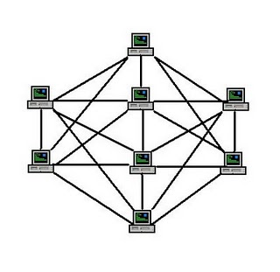
1.1.- Topología de malla
Cada nodo está conectado a cada uno de los demás nodos en la red. Proporcionando múltiples rutas para el viaje de datos entre cada punto, teniendo mejor redundancia y resiliencia en la red.

Slide 4
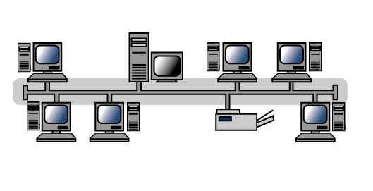
1.2.- Topología de bus
Todos los dispositivos se conectan a un único cable llamado bus. Cada uno de los nodos se conecta al bus y se envían los datos a través de él, al ser un cable compartido solo se puede transmitir de un dispositivo a la vez.

Slide 5
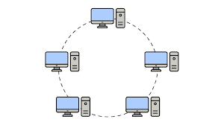
1.3.- Topología de anillo
todos los dispositivos se encuentran conectados en un lazo cerrado, cada uno de los nodos se conecta uno con el otro hasta llegar a primero.

Slide 6
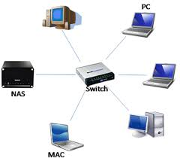
1.4.- Topología de estrella
Todos los dispositivos están conectados a un dispositivo central, ya sea un switch o hub. Realizando una conmutación a los diferentes nodos.

Slide 7
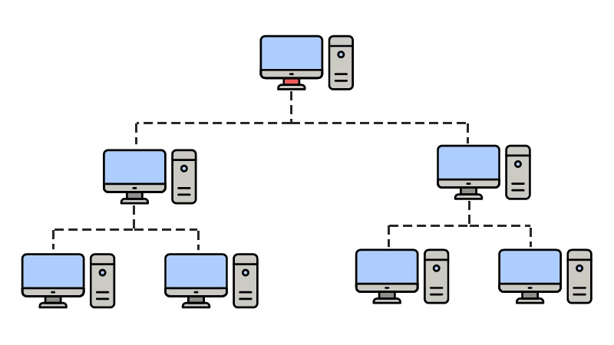
1.5.- Topología de árbol
Es la combinación de dos topologías: bus y estrella
Es decir que en un solo cable, se conectan varias topologías tipo estrella. Por lo que es ideal para expansiones de redes.

Slide 8
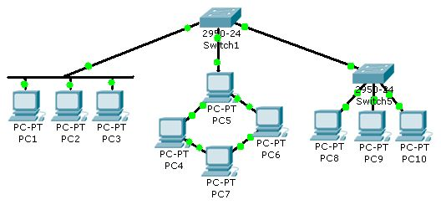
1.6.- Topología de hibrida
Es una combinación de dos a más topologías diferentes con el fin de aprovechar las fortalezas y mitigar las debilidades de cada una.

Slide 9
Tipos de redes locales
Ethernet
Conexión por cable para dispositivos físicos en un red. Existen varias categorías de RJ45, donde su principal diferencia se presenta en las velocidades y frecuencia.
Categoría | Transferencia | Descarga | Potencia
Cat 5 | 100 Mbps | 15.5 MB/s | 100 MHz
Cat 5E | 1,000 Mbps | 150.5 MB/s | 100 MHz
Cat 6 | 1,000 Mbps | 150.5 MB/s | 250 MHz
Cat 6A | 10,000 Mbps | 1,250 MB/s | 500 MHz
Cat 7 | 10,000 Mbps | 1,250 MB/s | 600 MHz
Cat 7A | 10,000 Mbps | 1,250 MB/s | 1,250 MHz
Cat 8 | 40,000 Mbps | 5,000 MB/s | 2,000 MHz

Slide 10
Tipos de redes locales
Fast Ethernet
Su velocidad de transporte es de 100 Mbps, para identificarlos su nomenclatura consta de los siguientes elementos: el número 100 se refiere a la velocidad de transmisión, la palabra BASE es una “señalización de banda base”, la letra T o F es el tipo de medio físico de transmisión de datos y el último carácter es el método de codificación.
Nombre | Cable | Segmento máximo
100Base-T4 | Cable de par trenzado | 100m
100Base-Tx | Cable de par trenzado | 100m
100Base-FX | Fibra óptica | 2000m

Slide 11
Tipos de redes locales
Gigabit Ethernet
Transmisión basada en tramas y el protocolo Ethernet, su velocidad es de 1Gbit por segundo
Categoría | Tipo de cable | Alcance
1000Base-CX | Cobre blindado | 25 m
1000Base-SX | Fibra optica multimodo | 220 m
1000Base-LX | Fibra óptica monomodo o multimodo | 5 km
1000Base-T | Cable trenzado | 100 m
1000Base-T1 | Cable trenzado - un par | 15 m
1000Base-TX | Cable trenzado mejorado | 100 m
1000Base-KX | Placas base | 1 m

Slide 12
Tipos de redes locales
10 Gigabit Ethernet
Categoria | Medio de transmisión | Distancia máxima
10GBASE-SR | Fibra óptica multimodo (MMF) | 300 m (OM3) / 400 m (OM4)
10GBASE-LR | Fibra óptica monomodo (SMF) | Hasta 10 km
10GBASE-ER | Fibra óptica monomodo (SMF) | Hasta 40 km
10GBASE-LX4 | Fibra multimodo o monomodo | 300 m (MMF) / 10 km (SMF)
10GBASE-T | Cable de par trenzado | 55 m (Cat 6) / 100 m (Cat 6a o superior)
10GBASE-CX4 | Cable de cobre trenzado | 15 m

Slide 13
Segmentación de una red
Consiste en dividir una red en subredes o segmentos más pequeños. Cada segmento es considerado como una identidad independiente.
Existen las VLAN, listas de control de acceso, cortafuegos internos y separación física de la red.
los beneficios por segmentar la red son:
Mejora de rendimiento en la red
Controlar el acceso a recursos confidenciales
Reducir la superficie de ataque
Bloquea el movimiento lateral y protege mejor contra las ciberamenazas
Optimizar el cumplimiento normativo

Slide 14
Tipos de segmentación de una red
Segmentación lógica: utiliza el enfoque de VLAN, subredes o redes definidas por software con el fin de crear límites virtuales dentro de una red física.
Segmentación física: se divide la red con segmentos separados mediante hardware e infraestructura dedicada.
Segmentación basada en el perímetro: se definen límites entre las redes internas de confianza y las externas no confiables, por medio de contrafuegos o listas de control.

Slide 15
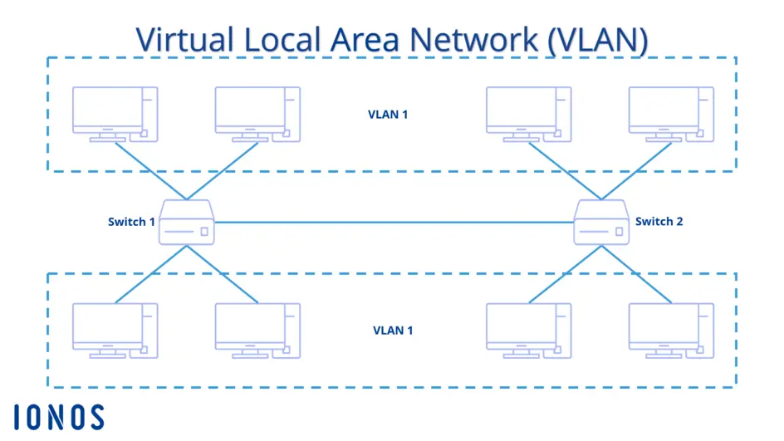
VLAN
Segmento lógico pequeño, están conectan diferentes estaciones siempre y cuando estén conectadas en la misma LAN. El hardware que se necesita es un switch gestionable.

Slide 16
Tipos de VLAN
Basada en puertos: enruta a cada participante de la red con un switch a través de un puerto. Por lo que la asignación es más estática
Etiquetada: se hace una asignación dinámica, se incluye una tag en el datagrama. Se tiene una longitud de 32 bits, inicia con un ID de protocolo de etiqueta con un tamaño de 2 bytes, posteriormente 3 bits que establece la prioridad del mensaje, luego se tiene el indicador de formato canónico de 1 bit que verifica la compatibilidad entre Ethernet y otra estructura de red conocido como token ring, en los últimos 12 bits se identifica el ID de VLAN.

